Slide 1
С ЮБИЛЕЕМ!

Slide 2
Ковалов Михаил Фёдорович

Slide 3
Дувакина Нина Николаевна

Slide 4
4 ноября 1976 год

Slide 5
Первые воспитанники.

Slide 6
Коллектив детского сада 1976 год.

Slide 7
Первый коллектив.

Slide 8
1986 год

Slide 9
1996 год.

Slide 10
2010 год.

Slide 12
Ковалова Светлана Викторовна – заведующий МБДОУ «Колосок» , стаж работы в должности заведующего - 12 лет

Slide 13
Козлова Светлана Борисовна – завхоз, стаж работы в учреждении 4 года.

Slide 14
Викторович Татьяна Фёдоровна – медицинская сестра, стаж работы в учреждении 1 год 7 месяцев

Slide 15
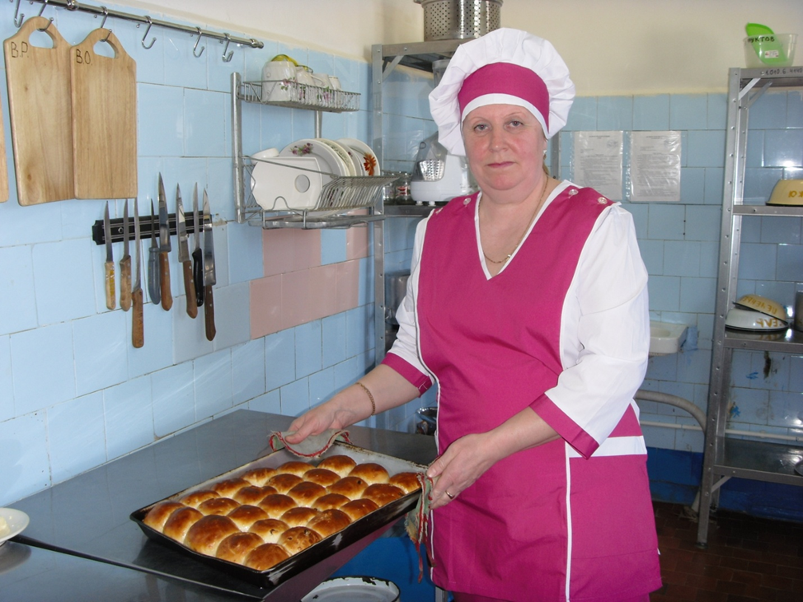
Чернышева Марина Николаевна – повар, стаж работы в учреждении 27 лет

Slide 16
Лысёхина Валентина Николаевна – помощник повара, стаж работы в учреждении 5 лет

Slide 17
Ширенина Светлана Александровна – младший воспитатель, стаж работы в учреждении 2 года.

Slide 18
Веселова Елена Михайловна – младший воспитатель, стаж работы 30 лет.

Slide 19
Кашеварова Елена Александровна – младший воспитатель, стаж работы 11 лет.

Slide 20
Г
Громова Ольга Николаевна – музыкальный руководитель,
стаж работы 22 года.

Slide 21
Шумилова Марина Александровна – воспитатель, стаж работы 18 лет.

Slide 22
Горбунова Елена Валентиновна – воспитатель, стаж работы 27 лет.

Slide 23
Аладьина Елена Михайловна – воспитатель, стаж работы 6 лет.

Slide 24
Копылова Юлия Николаевна – воспитатель, стаж работы 18 лет.

Slide 25
Наша дружная семья!

